Slide 1
FHS
Filesystem Hierarchy Standard
Rahmat M. Samik-Ibrahim
http://rms46.vlsm.org/2/180.pdf
(rev. 2010-05-17-02)
Presentasi ini dikembangkan dengan OpenOffice.org 3.2

Slide 2


Memperkenal Diri
Rahmat M. Samik-Ibrahim
  UI (1984 - ... )
  Linux (1994 - ... )
  VauLSMorg (1996 - ... )
Web:
  http://RahmatM.Samik-Ibrahim.vLSM.org/
Linux Counter
  http://counter.li.org/
  Linux Counter #15059
  Get Counted!

Slide 3
Agenda
Memperkenal Diri
Perangkat Lunak Bebas (PLB)
Sistem Berkas
Konsensus Penamaan Folder Windows
FHS: Konsensus GNU/Linux
FHS: Ilustrasi

Slide 4
Definisi PLB menurut FSF
(Perangkat Lunak Bebas)
KEBEBASAN 0: menjalankan program untuk keperluan apa pun
KEBEBASAN 1: mempelajari cara kerja dan modifikasi (kode) program
KEBEBASAN 2: menyebar-luaskan program
KEBEBASAN 3: meningkatkan kinerja + sebar luas
URL: http://www.gnu.org/philosophy/free-sw.html

Slide 5
OOT: Mesin Foto Kopi
Mesin Foto Kopi Modern
  Sebagai Scanner
  Sebagai Mesin Fax
  Sebagai Penyimpan Data
  Berwarna!
Memiliki HARD DISK!
  Faktor Keamanan?
  Faktor Privasi?
  Fakta: Sistem Sewa/Lease!
Kasus: ...

Slide 6
Sistem Berkas (File Systems)
Cara mengelola, menyimpan, serta menamakan berkas-berkas (file) sebuah komputer pada sebuah media
Media:
  disk magnetik
  CDROM
  USB Flash Disk
Sistem Operasi
  Windows: FAT-12, FAT-16, FAT-32, NTFS
  GNU/Linux: EXT2, EXT3, EXT4, REISER
  Jaringan: NFS, SMB.

Slide 7
Konsensus Penamaan Windows
Volume Sistem Berkas
  “C:”
  “D:”
  “Z:”
Folder Utama
  Windows
  Program Files
  Documents and Settings

Slide 8
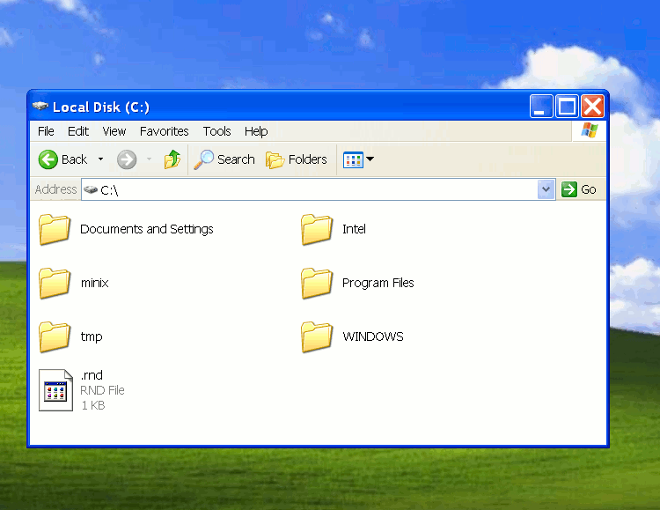
Isi Disk ”C:\”

Slide 9
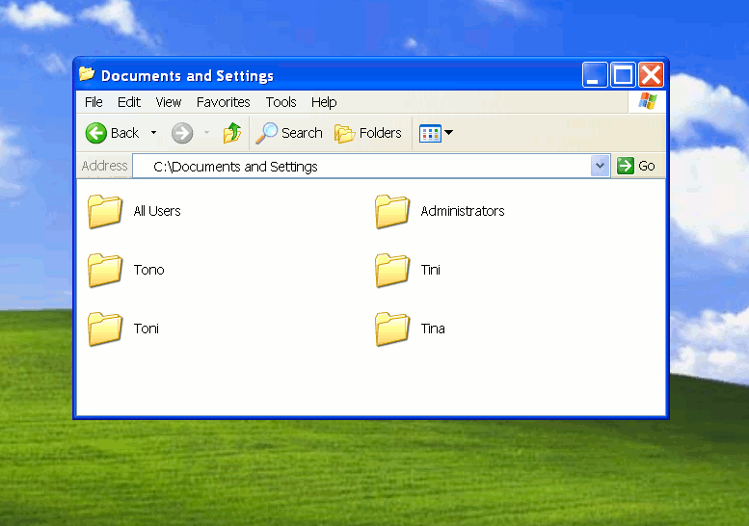
C:\Documents and Settings

Slide 10
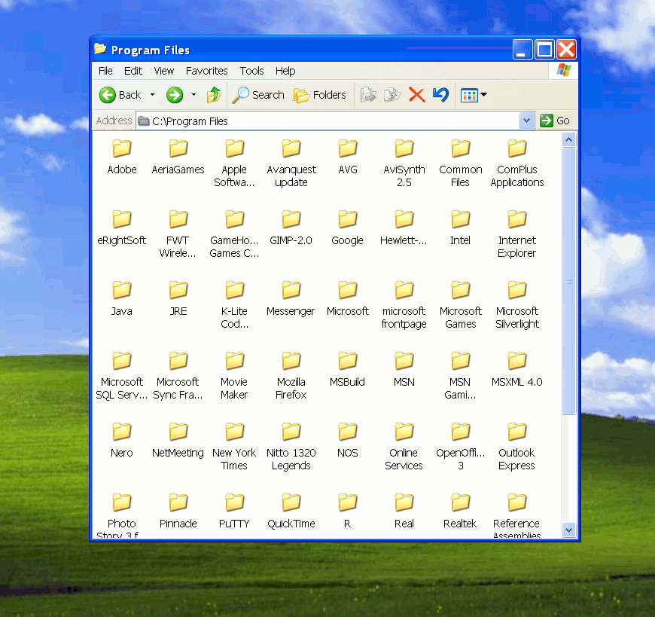
C:\Programs Files

Slide 11
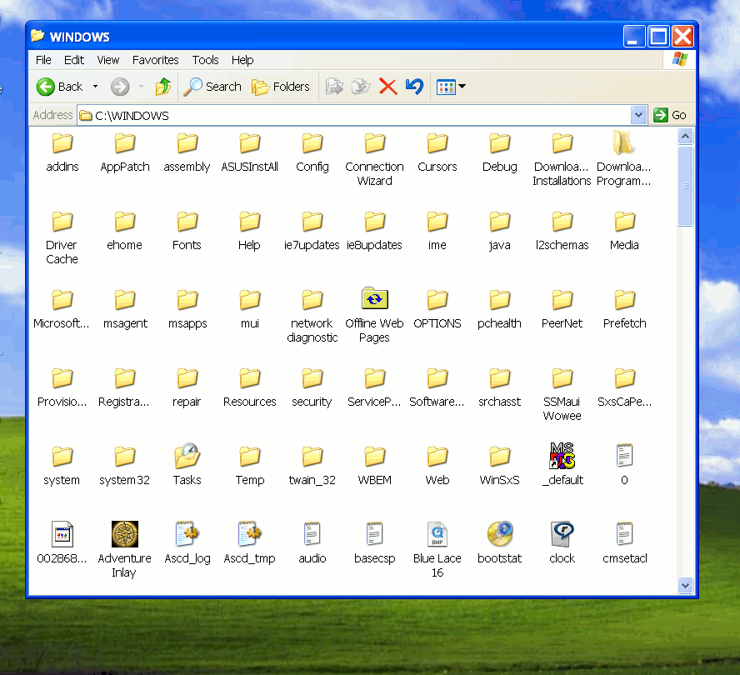
C:\WINDOWS

Slide 12
Bagaimana Dengan GNU/Linux?
Mengadaptasi Tradisi Unix
  sistem berkas tunggal
    tanpa multi-volume “C:”, “D:”, “E:”,...
  konsensus penamaan direktori dan berkas
Lain Padang, Lain Belawan
  Lain pula Lubuk Linggau
  Lain Distribusi (Distro), lain pula aturannya
Diperlukan Sebuah Konsensus
  FHS: Filesystem Hierarchy Standard

Slide 13
  Filesystem Hierarchy Standard
URL: http://www.pathname.com/fhs/
  Petunjuk penempatan dan penamaan berkas
  Versi terakhir: 2.3 (Januari 2004)
Tujuan FHS:
  sebuah rujukan pengelolaan sistem berkas
  memprediksi lokasi sebuah berkas
Metoda FHS:
  petunjuk spesifikasi jenis sistem berkas
  petunjuk minimal yang diharapkan ada
  petunjuk pengecualian
  petunjuk sejarah hal-hal yang tidak konsisten

Slide 14
FHS
Digunakan oleh GNU/Linux, Unix, serta sistem operasi lainnya yang berbasis POSIX
Sebagai petunjuk praktis setiap kali ingin menambah atau menghapus sebuah berkas/ direktori
Memudahkan para pengguna (user) dan perangkat lunak (software) untuk memprediksi ke mana mencari sebuah berkas.
Bersifat sukarela tanpa dapat dipaksakan

Slide 15
FHS Compliance
Requirements
  harus ada
  harus pada tempatnya
Specific Options
  boleh ada
  jika ada, harus pada tempatnya

Slide 16
Jenis Sistem Berkas
Shareable vs Un-shareable
  Apakah berkas/direktori dapat dibagi antara komputer?
    Shareable: aplikasi seperti OpenOffice.org, HOME, EMAIL
    Un-shareable: berkas konfigurasi, berkas spesifik lokal.
Static vs Variable
  Apakah berkas bersifat “baca saja” atau “baca/tulis”?
    Static: Aplikasi
    Variable: Log, Berkas User.

Slide 17
Contoh FHS

Slide 18
ROOT “/”
harus ada
tempat menancap (mount) sistem berkas lainnya
minimalis:
  dahulu: pertama kali exists (sekarang: ada ramfs)
  sistem operasi (untuk boot)
  utilitas minimum (mount, recover, restore)

Slide 19
ROOT REQ (UNSHAREABLE)

Slide 20
ROOT SPECIFIC OPTIONS

Slide 21
/USR (SHAREABLE, STATIC)

Slide 22
/bin REQUIREMENTS

Slide 23
/etc:
Host-specific system configuration

Slide 24
/etc

Slide 25
Lainnya (1)
/opt
  paket-paket
/usr/local dan /var/local
  serupa /usr dan /var, untuk keperluan “lokal”.
/usr/share
  dokumentasi (arsitek independen)
/var
  variable

Slide 26
Lainnya (2)
/srv
  servis melalui jaringan
    /srv/www
    /srv/ftp
    /srv/samba
NON FHS
  /lost+found
    hasil korupsi
  /proc
    data internal kernel/proses
  /sys
    perangkat keras

Slide 27
TERIMA KASIH!

